Slide 1
附录一 选频电平表的使用
一、HX-D21型选频电平表的使用方法：
按“校/测”键，将选频电平表从校准方式转换为测量方式；
按“工作方式”键至液晶屏最下行显示“低噪声测量” 或“低失真测量”方式；
按动“阻抗”键至液晶屏第三行显示“阻抗同轴∞”；
按动“Δf”键至液晶屏左上显示一个“▲”。
按“设置”再按“200Hz”，然后将频率调谐旋扭慢慢向右转动使频率从200Hz向高处变化，注意观察液晶屏第二行的电平变化。当液晶屏第二行的电平出现一最大值时停止转动频率调谐旋扭，此时显示的频率和电平值即为被测信号的谐波及大小，记下此频率及电平的大小，然后继续转动频率调谐旋扭，使频率往高处变化，依次找出其他频率分量。

Slide 2
二、YX5014型选频电平表的使用方法：
打开电源开关，先进行预热；
将左上方的拨动开关打到“选频”位置；
将阻抗开关旋至“∞”；
将表头左边的量程开关打至▲，旋转表头下面的“选调”选扭，使表头上指针指向“0”dB﹙调零﹚ ；
旋转右下角的手轮至最左(频率为200Hz),然后慢慢向右转动，当指针指向某一数值时，将手轮慢慢左右转动，直到指针读数为相对最大值时停止转动手轮；此时手轮上方显示的频率即是被测信号的谐波分量，指针指示的读数加上表头左边的量程对应的刻度则是谐波分量的大小，记下此频率，指针的读数和量程刻度；
继续将手轮从此频率往后转动，依次测出其他谐波分量。
返回

Slide 3
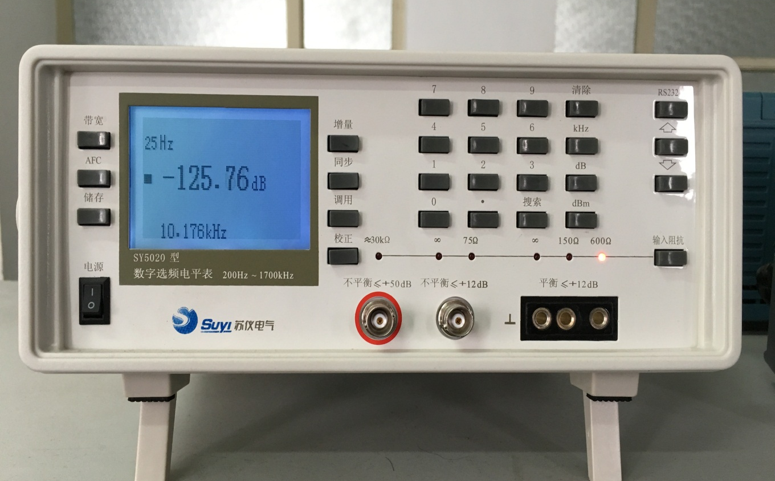
SY5020型选频电平表的使用
如图所示：打开左下方的电源开关
1、按动显示屏右边增量按钮选择为100HZ,带宽选择25HZ
2、按动显示屏左边AFC（自动跟踪）按钮
3、按动数字键。设置搜索起始频率，0.2KHZ。
4、将信号接制不平衡输入端：≤+50dB，选择“输入阻抗”≈30KΩ或≤+12dB，选择“输入阻抗”∞。
5、按“搜索”键，选择“ ”开始搜索。当搜到谐波时，就会在显示屏上出现当前谐波频率及谐波分量的大小。记下后按 “ ”继续搜索。

